Slide 1
Oyun (Play) Teorileri

Slide 2
Artık Enerji Teorisi
Friedrich von Schiller’in hayvanların tam olarak doyduklarında ve başka yaşamsal gereksinimleri kalmadığında, gereğinden fazla olan enerjilerini yakmak için amaçsız hareketlerle oyun oynadıkları düşüncesinden etkilenen Spencer (1896), 19. yy ortalarında yazdığı Psikolojinin Prensipleri adlı eserinde oyuna temelde fazla enerjiyi yakmak gereksiniminin neden olduğunu ifade etmiştir.

Slide 3
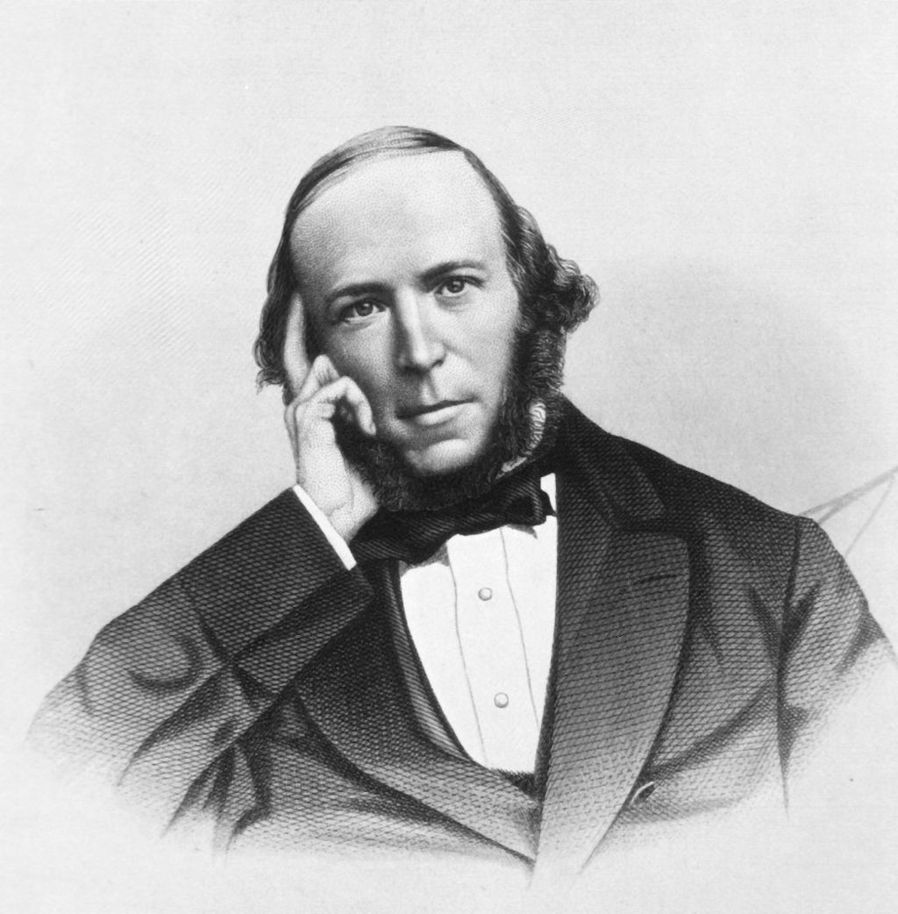
Artık Enerji Teorisi
Teori bazı rekreasyon faaliyetlerine katılımın nedenlerini açıklamada etkiliyken, işten yorgunluğun giderilmesi ya da enerjinin yeniden kazanılması amacıyla yapılan rekreasyon etkinliklerini açıklamada yetersizliği noktasında eleştiriye maruz kalmıştır(Mellou,1994).

Slide 4
Enerjinin Yeniden Yaratılması (Re-creation) Teorisi
Weiskopf bu teoride, oyuna olan ilk yönelimin yaratma ve enerji depolama ihtiyacından ortaya çıktığını belirtir. Örneğin, bir insanın enerjisi saatlerce süren işten sonra düşebilir. Bu nedenle işten çıktıktan sonra eve gidip hemen çalışmaya başlamak fayda sağlamayacaktır. Enerji sağlayan rekreasyon etkinlikleri bireylerin yaratma yeteneğinin gelişmesine ve enerjisini geri kazanmasına yardımcı olacaktır.

Slide 5
Enerjinin Yeniden Yaratılması (Re-creation) Teorisi
Yorgun düştükten sonra fiziksel güce dayalı bir etkinliğe katılmak enerji depolamanın iyi bir yoludur. Ama bu etkinlikleri gerçekleştirdikten sonra insan yorgun düşebilir. Bu yüzden rekreasyon teorisi de atık teorisi de rekreasyonun bazı çeşitlerini açıklamaya yeterli değildir (Leitner ve Leitner, 1996).

Slide 6
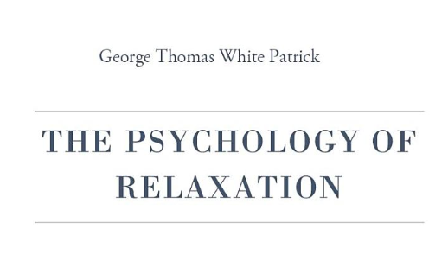
Rahatlama Teorisi
George T. W. Patrick, şehir yaşamının ve işin getirdiği gerilim sonucu oluşan strese bağlı olumsuzlukları telafi edebilmek ve rahatlamak amacıyla, bireylerin oyun dolu etkinliklerde bulunmak istediklerini kabul ederek, bu teoriyi Rahatlamanın Psikolojisi adlı eserinde ortaya koymuştur.
Bu teoriye göre rekreasyon faaliyetlerinin temel amacı rahatlamaktır ve modern toplumun anlayışını büyük oranda açıklamaktadır. Modern toplumun en önemli sorunlarından biri de strestir.

Slide 7
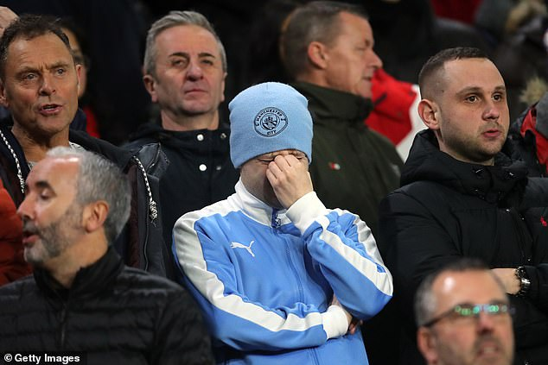
Rahatlama Teorisi
Rahatlama teorisi birçok rekreasyon faaliyeti için açıklayıcı bir temel oluşturmakla birlikte rekabete dayalı bazı rekreasyon aktiviteleri açıklamakta yetersiz kalmaktadır. Örneğin; bir futbol maçında kaçırılan goller, sert oyun, hakemle yaşanan tartışmalar kişinin stres düzeyini daha arttırmakta ve rahatlamasına engel olmaktadır(Saracho ve Spodek, 1995).

Slide 8
İçgüdü-Pratik (Yaşama Hazırlık) Teorisi
Bu teori, Darwinci düşünceye dayanarak Groos (1911) tarafından ortaya atılmıştır. Groos’a göre oyun, hayvanların hayatta kalmalarında ve yetişkinlik döneminde gereken becerileri kazanmalarında rol oynar. Bu görüş insanlar için de geçerlidir. Bireylerin oyun ortamında beceri kazanmalarını sağlayan etkinlikleri yapma nedenleri tamamen doğuştan gelir.

Slide 9
İçgüdü-Pratik(Yaşama Hazırlık) Teorisi
Ana fikri, oyunun temelde yararlı olduğu ve bu nedenle doğal seçilim yoluyla normal evrim süreciyle açıklanabileceğiydi. Hayvanlar 'oynadıklarında', hayatta kalmak için dövüşmek gibi temel içgüdülerini uygulamaktadırlar. Bu içgörüye rağmen, Groos'un çalışmaları günümüzde nadiren okunmakta ve oyun ile estetik arasında kurduğu bağlantı "yanlış yönlendirilmiş" olarak nitelendirilmektedir.
Teori genel itibariyle genç ve çocuklarda rekreasyon olgusunu açıklamada etkili iken yetişkin ve yaşlılar için rekreasyon olgusunu açıklamada yetersiz kalması nedeniyle eleştirilmiştir.

Slide 10
Seçenek Teorisi
Bu teoriye göre serbest zaman hem işten etkilenir hem de işten kaynaklanır. Eğer iş çok sıkıcı, basmakalıpsa, stres ve fiziksel çaba içeriyorsa, birey günlük yaşamında bir karşıtlık arayışına girerek serbest zaman işten kaynaklanan gerginliği ortadan kaldırmak için değerlendirilebilir. Birey karşıt etkinlikte bulunarak rutin koşullardan kurtulmaya çalışır. İş günü boyunca kapalı ortamda masa başında eleman iş ortamından uzaklaşarak avlanma, balık tutma, yürüyüş vb. etkinlikleri tercih edecektir (Karaküçük, 2016).

Slide 11

Genelleme Teorisi
Bu teori, rekabet ortamında çalışan bir bireyin niye tekrar rekabete yönelik rekreasyon etkinliklerine yöneldiğini açıklamaya çalışır. Stresli bir işte çalışan bir kişinin önüne çıkacak engellerle mücadele etme yeteneği gelişir. Buna bağlı olarak kişi bunu gerçekleştirebileceği bir ortam arar(Leitner ve Leitner, 1996).

Slide 12
Genelleme Teorisi
Bu teori genel itibariyle rekreasyon davranışını açıklamada etkili olmakla birlikte çalışmayan veya herhangi bir işle uğraşmayan çocukların ve gençlerin rekreasyon davranışlarını açıklamakta yetersiz kalması yönünde eleştirilmiştir.

Slide 13
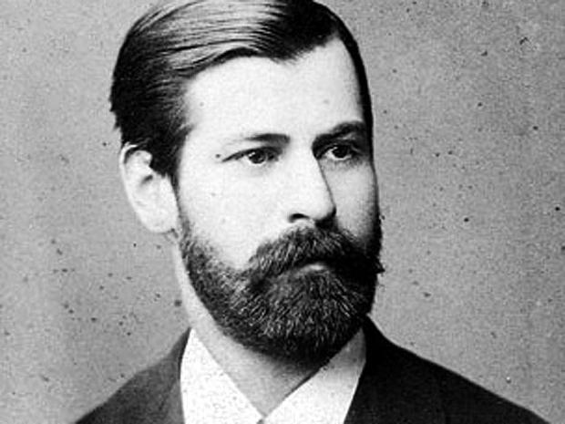
Öğrenme Teorisi
Modern Psikanaliz ’in babası Sigmund Freud, oyunun amaç ve anlamı ile ilgili olarak farklı görüşlere sahiptir. Psikanalitik teoride birey davranışı ön plandadır. Oyun, çocuğun yaşamında meydana gelebilecek çelişkileri çözmek, kontrol ve yeterlik duygusunu kazanmak için ortam yaratır.

Slide 14
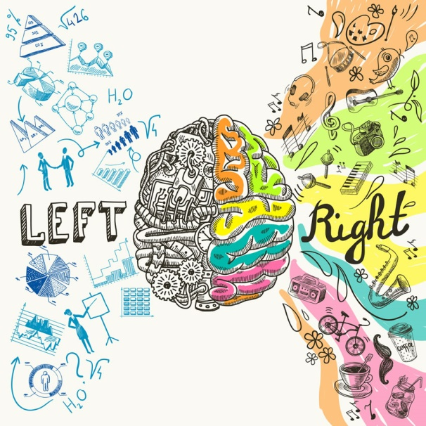
Öğrenme Teorisi
Çocuklar yaşadıkları ortam içinde sık sık karmaşık, can sıkıcı ve şaşırtıcı durumlarla karşılaşabilir. Tehditkar davranışlar oyun yoluyla kontrol altına alınıp ortadan kaldırılabilir. Bu anlamda oyun ve hayaller çocuklar açısında “terapötik (tedavi edici)” bir işleve sahiptir. Oyun, çocuğa hiçbir canlının öğretemeyeceklerini öğretir; oyun, çocuğun kendini keşfetme ve gerçek dünyaya yönelmesinin yoludur.

Slide 15
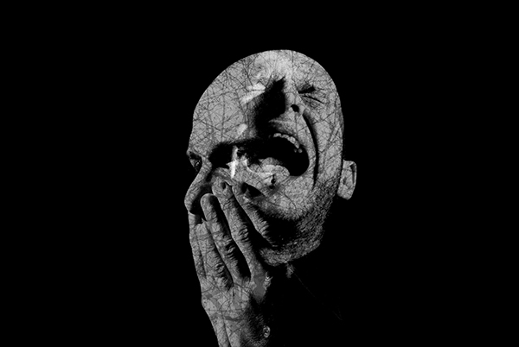
Catharsis(Boşalım) Teorisi
Bu teori, özellikle rekabete dayanan ve aktif olarak oynanan oyunun, depolanmış saldırgan duyguların güvenli bir şeklide açığa çıkması için “emniyet supabı” işlevi gördüğünü ileri sürer.

Slide 16
Catharsis(Boşalım) Teorisi
Bu bağlamda rekreasyon bireye birikmiş negatif duygularını deşarj edebilmesi için güvenli ortam yaratmaktadır. Böyle bir ortam yaratılmadığı takdirde negatif duygular bireye birikerek sağlıklı olmayan yollarla(şiddet, kavga, saldırı vb.) dışa vurumu gerçekleşir.
Örneğin; futbol topuna vurma, basketbol topunu sektirme hatta pasif olarak gerçekleşen konserlerde çığlık atma, maçlarda yüksek sesle tezahürat yapma gibi aktivitelerle birçok insanın negatif duygularından arındırdığı bilinen bir gerçektir.

Slide 17
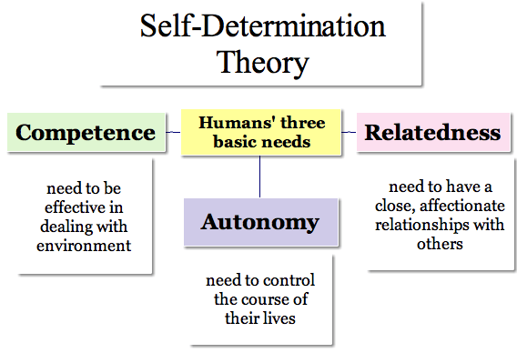
Kendini Açıklama Teorisi
Kendini açıklama teorisine kadarki tüm teoriler rekreasyonun olgusunun bazı unsurlarını açıklayamadıkları nedeniyle eleştirilere tabi olmuştur. Bu eleştirilere cevap vermek ve rekreasyon olgusuna yönelik daha kapsamlı bir açıklama sunmak amacıyla kendini açıklama teorisi geliştirilmiştir. Bu teoriye insanlar kendini ifade etme arzusu ve ihtiyacı çerçevesinde rekreasyon faaliyetlerine katılırlar.

Slide 18
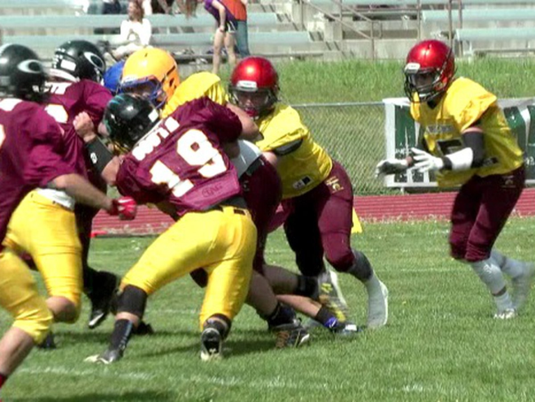
Yineleme (Rekapitülasyon) Teorisi
Darwinci düşünceye dayanan bu teoriyi geliştiren Stanley-Hall, kum kazmak, ağaca tırmanmak, suyla oynamak gibi oyun davranışlarının içgüdüsel ve sosyal söylemler olduğunu belirmiş ve bunların ilkel insan etkinliklerinin yinelenmesi olduğunu ileri sürmüştür.
Yani oyun davranışı biyolojik bir mirasın sonucudur. Birey; yaşamı boyunca daha önce kendi türünün geçirmiş olduğu devinimsel ve ruhsal gelişme sürecinin aynısını geçirir. Bu teoriden yola çıkarak oyunla gelecekteki davranışlar arasında hiçbir ilişki kurulamaz. Oyun yoluyla ancak ırkın geçmişteki davranışlar arasında ilişki kurulabilir.

Slide 19
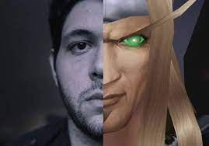
Uyarıcı Arayışı Olarak Oyun
Hayvan ve insanların bilgi edinmek, heyecan, risk, şaşkınlık ve zevk gereksinimlerini tatmin etmek için arayış içinde oldukları gözlemine dayanmaktadır. Ancak oyunun her zaman eğlenceli, zevk veren ve mizahi olduğu beklentisi yanlış anlaşılabilir. Oyun, bazen hayal kırıklığı yaratabilir, nahoş ve sıkıcı olabilir;

Slide 20
Kaynakça
Mellou, E. (1994). Play theories: A comtemporary review. Early Child Development And Care, 102(1), 91-10.
Leitner, J. M., Leitner F. S. (1996). Leisure Enhancement. London: The Haworth Press.
Saracho, O. N., Spodek, B. (1995). Children’s play and early childhood education:Insights from history and theory. Journal of Education,129-148.
Karaküçük, S., Kaya, S., Akgül, B. M. (2017). Rekreasyon bilimi 2. Ankara: Gazi Kitabevi.
Gross, K (1901). The play of man.Newyork:Appleton.

